Slide 1
教材版本：人教版八年级下册
录课单元：第六单元
《课外古诗词》
执教教师：邓洪文

Slide 2
学习目标
1.能准确、流畅、有感情的朗读。
2.品读诗句，体会作者感情。

Slide 3
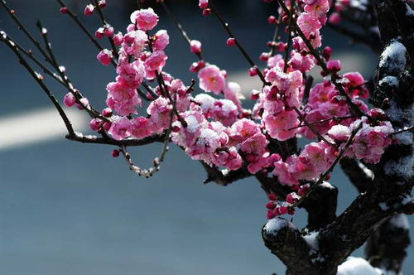
卜算子·咏梅

Slide 4
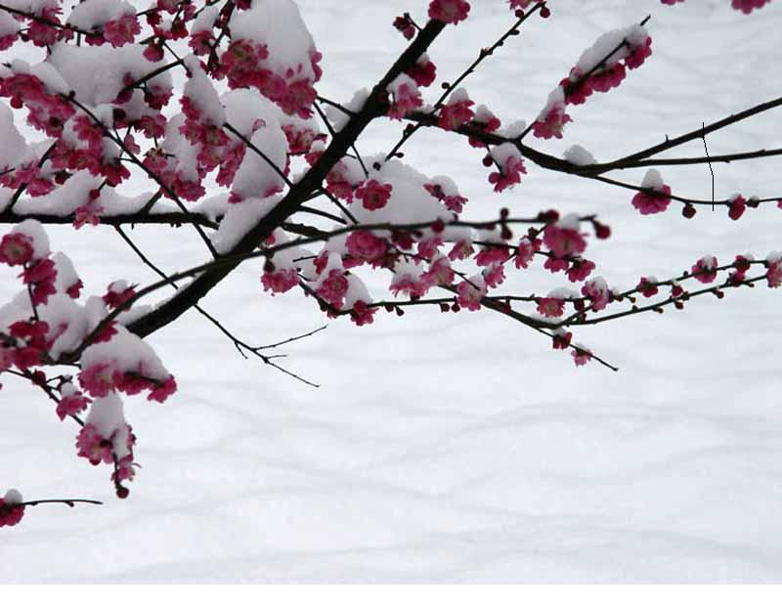
新课导入
梅花香自苦寒来

Slide 5
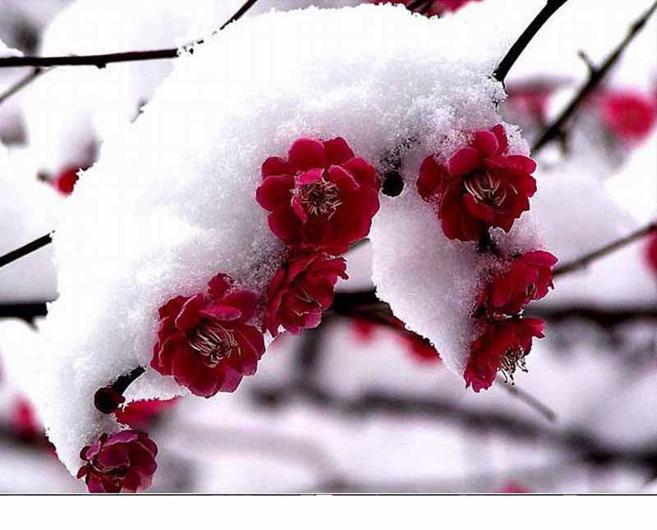
只有梅花吹不尽，依然新白抱新红。

Slide 6
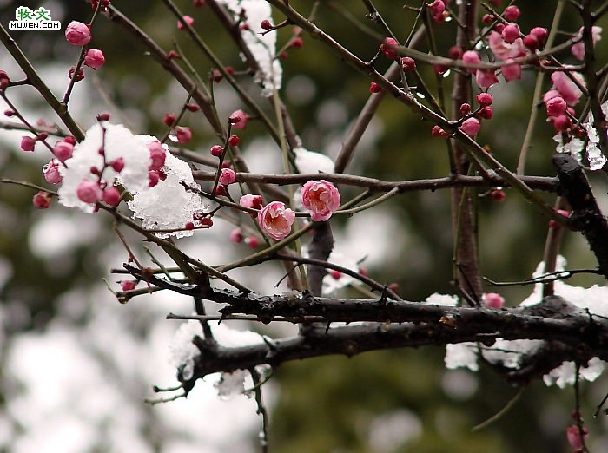
向来冰雪凝严地，力斡春回竟是谁？

Slide 7
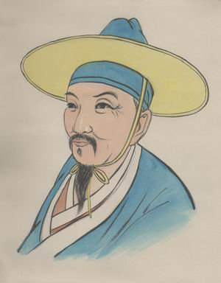
走近作者
陆游，字务观，号放翁，南宋杰出的爱国词人。一生志在恢复中原，因“喜论恢复”受到投降派忌恨，受人排挤,结果被黜免，回乡闲居至死。

Slide 8
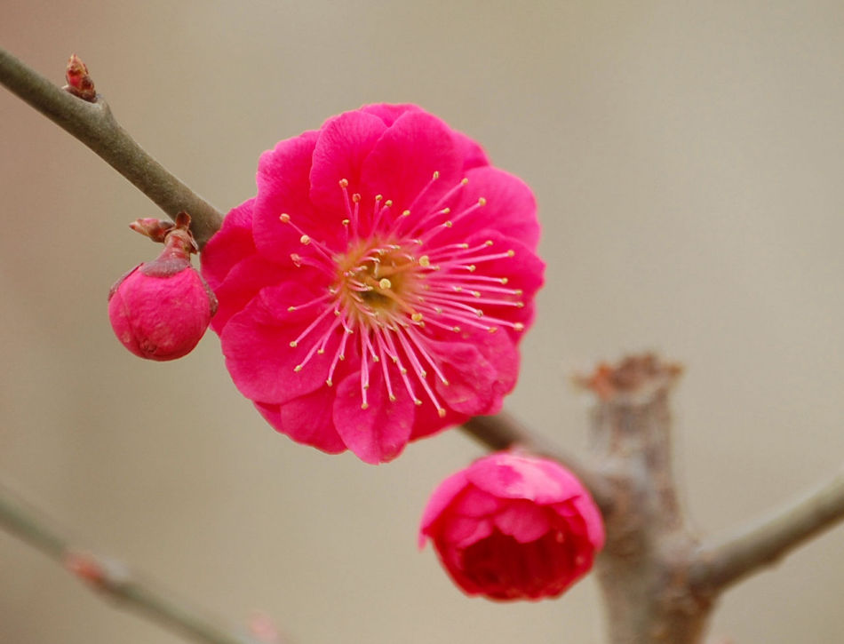
整体感知
卜算子·咏梅（朗读）

Slide 9
品析诗文
上阙
1.这首词上阙写环境，下阙写品格。思考词人是怎样描写环境，有什么目的？
梅
驿外断桥
黄昏
风、雨
意象

Slide 10
梅
驿外断桥
黄昏
风、雨
（野梅）孤独、寂寞
荒凉、破败
惆怅、萧瑟
凄凉、惨淡
烘托
梅花孤寂凄凉的境遇以及它的愁苦之情。

Slide 11
2.这首词上阙写环境，下阙写品格。思考词人是怎样写品格，从哪里体现？
无意苦争春，
一任群芳妒。
孤傲高洁
零落成泥辗作尘，只有香如故。
矢志不渝
梅
人
托物言志

Slide 12
卜算子·咏梅
驿外断桥边， 寂寞开无主。 已是黄昏独自愁， 更着风和雨。 | 环 境
无意苦争春， 一任群芳妒。 零落成泥辗作尘， 只有香如故。 | 品 格
（凄凉的境遇、愁苦之情）
喻陆游一生艰难的政治处境和他所遭受的严酷的政治打击。
当权的投降派
陆游不屑媚俗邀宠，有别于一般官僚政客们的傲岸性格。
陆游即便粉身碎骨也还要坚持四国理想、民族气节、君子操守的顽强意志

Slide 13
课堂小结
作者以梅花自喻，借梅花孤高正直、操节自守、矢志不渝的高尚品质，抒发自己请缨无路、壮志难酬的苦闷和炽热的爱国情感，其实也正是作者一生标格孤高，绝不与争宠邀媚、阿谀奉迎之徒为伍的品格和不畏谗毁、坚贞不渝的铮铮傲骨的真实写照。

Slide 14
柳州市第八中学录制 2019年6月12日

Slide 15
这首词以物喻人，借景抒情，托物言志，巧借饱受摧残，凌寒怒放的梅花，抒发自己决不与争宠邀媚，阿谀奉迎之徒为伍，不畏谗言和诋毁，不惧排挤和打压的坚贞高洁的情操。

Slide 16
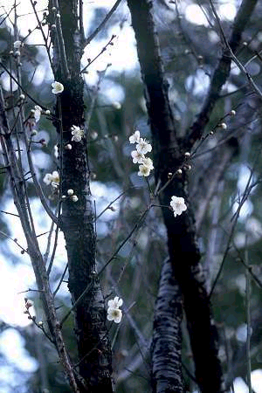
卜算子·咏梅(毛泽东)
1961年12月
风雨送春归，
飞雪迎春到。
已是悬崖百丈冰，
犹有花枝俏。
俏也不争春，
只把春来报。
待到山花烂漫时，
她在丛中笑。

Slide 17
卜算子·咏梅(毛泽东)
1961年12月
风雨送春归，
飞雪迎春到。
已是悬崖百丈冰，
犹有花枝俏。
俏也不争春，
只把春来报。
待到山花烂漫时，
她在丛中笑。
《卜算子·咏梅》是毛泽东读陆游同题词，反其意而作。

Slide 18
《卜算子·咏梅》是毛泽东读陆游同题词，反其意而作。

Slide 19
写梅花的美丽、积极、坚贞，不是愁而是笑，不是孤傲而是具有新时代革命者的操守与傲骨。

Slide 20
当时正值我国遭受三年自然灾害，原苏联领导人有挑起中苏论战，对中国施加政治上的、经济上的、军事上的压力，内忧外困，共和国受到了严峻的考验。
“已是悬崖百丈冰”正是当时政治环境的象征。作为中国共产党的领袖毛泽东，写这首词本是托梅寄志，表明中国共产党人的决心，在险恶的环境下决不屈服，勇敢地迎接挑战，直到取得最后胜利。虽然“已是悬崖百丈冰”，但“犹有花枝俏”--中国共产党就是傲霜斗雪的梅花。就是那俏丽的“花枝”。

Slide 21
下片，作者把梅花喻为报春的使者，进一步热情礼赞。英国诗人雪莱在《西风颂》中唱到：“严冬已经来临，春天还会遥远吗？”严冬中怒放的梅花，正是报春的最早使者，“俏也不争春，只把春来报”，这种无私无欲的品性，使梅花的形象更为丰满。

Slide 22
最后，词人以“待到山花烂漫时，她在丛中笑”作结，将词的境界推向更高一层。春天来临了，人间充满了柔和温暖的气息，悬崖上终于山花烂漫，一片绚丽。梅花以自己的赤诚迎来了灿烂的春天。此时，原来一枝独秀，傲然挺拔的梅花，没有丝毫的妒意，却很欣慰安祥地隐于烂漫的春色之中。
“丛中笑”三字，以传神之笔写出了梅花与山花共享春光的喜悦，特别是“笑”字，写出了梅花的神韵--既谦逊脱俗、又豁达大度的精神风采，极大升华了词的艺术境界。
在陆游的原词中，梅花是遭“群芳妒”的，与众花是对立的，且以“香如故”自命清高，表现了他孤芳自赏、离群索居的情绪。毛泽东此词的结尾，突出梅花“丛中笑”的风度，从自喻的角度看，内含是他的人格志趣的外化物；再进一步引申，则表现了共产党人斗争在前，享受在后的崇高美德和奉献精神。

Slide 23
咏梅词，结构精致和谐，在塑造梅花形象时，上片重点写背景，以背景反衬对象，使梅花具有铮铮铁骨和挑战精神；
下片则浓墨重彩写对象，突出梅花甘愿隐于百花之中的情操，使梅花具有明媚开朗至刚无欲的品格。一个“俏”字，成为过渡的桥梁，使词的境界浑然天成。自有咏梅诗词以来，毛泽东的这首词是前无古人的。

Slide 24
柳州市第八中学录制 2019年6月12日

